Slide 1

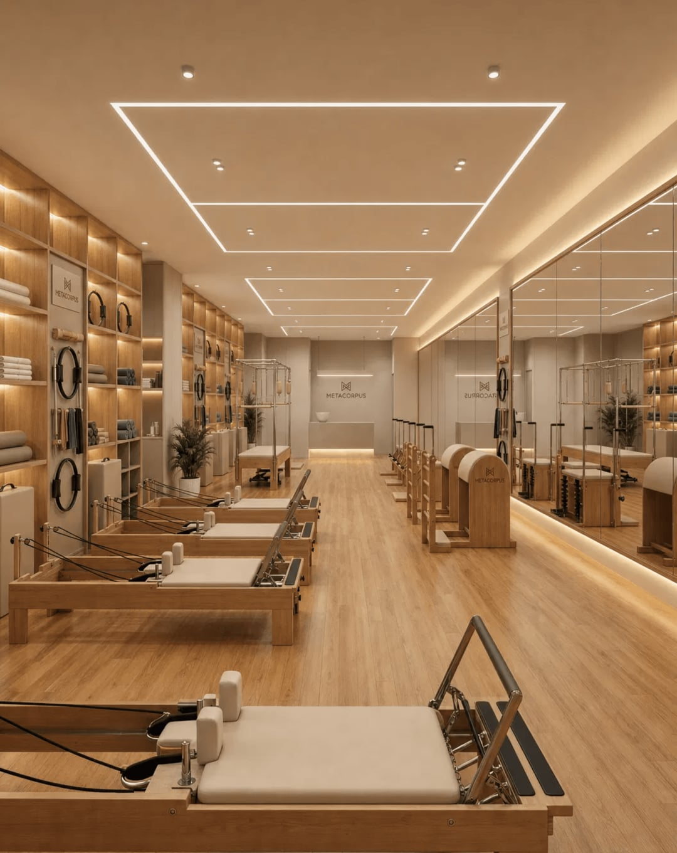

Franquia Metacorpus
A maior rede de Studios credenciados de Pilates do Brasil. Uma oportunidade única de empreender com solidez, tecnologia e alta rentabilidade.

Slide 2

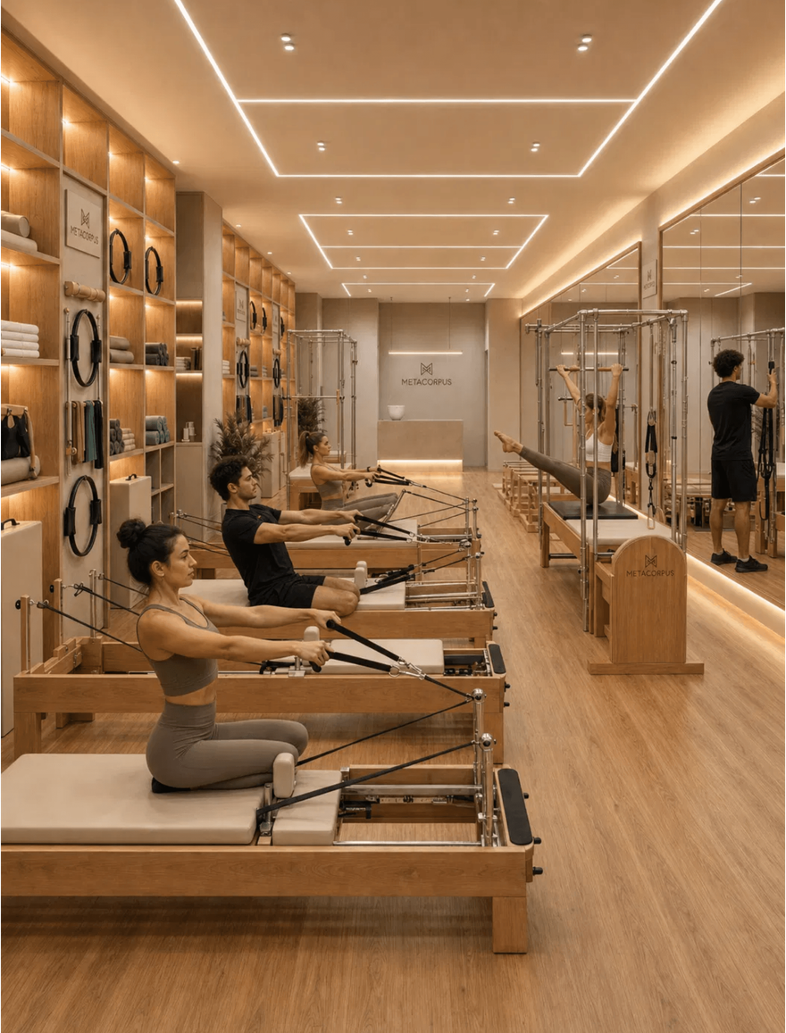

O Mercado Wellness em Ascensão
Expansão Global
O setor cresce 10% ao ano, impulsionado pela busca por saúde preventiva.
Brasil no Topo
2º maior mercado de estúdios do mundo, com demanda crescente por serviços premium.
Demanda Wellhub
O Pilates é uma das modalidades mais buscadas, garantindo fluxo constante de alunos.

Slide 3


Por que ser um Franqueado?
Você não está abrindo um studio. Você entra em um modelo validado, estruturado e pronto para crescer.
Marca e Autoridade
Geração de Demanda
Know-how Validado
Equipamentos Próprios
Duas décadas de atuação que geram credibilidade e confiança imediata.
Modelo para atração de alunos com menor custo de aquisição.
Processos claros que reduzem erros, tempo de aprendizado e riscos.
Padrão elevado, maior durabilidade e menor custo de manutenção.
Modelo Escalável
Posicionamento Premium
Ecossistema Completo
Estrutura pronta para expansão e crescimento do seu patrimônio.
Integração entre formação, operação, equipamentos e suporte.
Foco em valor percebido, público qualificado e ticket médio superior.

Slide 4


O que é o WellHub?
Uma plataforma de benefícios que leva funcionários das maiores empresas ao seu estúdio.
Mais Clientes
Receita Recorrente
Acesso direto a colaboradores das maiores empresas parceiras da região.
Check-ins frequentes que garantem um faturamento mensal sólido e previsível.
Maior Visibilidade
Diferenciação
Seu estúdio promovido ativamente para um público corporativo altamente qualificado.
Destaque exclusivo e posicionamento de liderança na sua área de atuação.

Slide 5

Flexibilidade para o Seu Perfil
PERFIL 01
PERFIL 02
PERFIL 03
Investidor
Empreendedor
Profissional de Saúde
Foco total em rentabilidade e dividendos. Gestão simplificada através de nossos sistemas integrados, permitindo acompanhamento remoto e alta performance financeira.
Para quem deseja estar à frente do negócio. Oferecemos suporte total desde o primeiro dia para que você possa escalar sua unidade com segurança e solidez.
Una sua expertise técnica ao nosso modelo de gestão vencedor. Transforme seu conhecimento em um negócio lucrativo com a estrutura de uma rede líder.

Slide 6
Estamos com Você em Cada Etapa
FASE 01
FASE 02
Implantação
Treinamento
Análise de viabilidade e Layout e Design padrão.
Capacitação completa e certificação da equipe.
FASE 03
FASE 04
Operação
Vendas
Manuais e mentoria periódica.
Otimização de conversão e argumentos de convencimento.

Slide 7
Treinamento de seu time: Pilates - Uma visão atual na área da Saúde
Formação Completa em Pilates
Montando seu time
- Até 4 certificações para profissionais da saúde na turma presencial. - Acesso à formação completa Online da Metacorpus por 12 meses - Material didático impresso será fornecido.
Presencial dentro de seu studio, marcando a inauguração do negócio. A Metacorpus já certificou mais de 18 mil profissionais em todas as regiões do País.

Slide 8


Rentabilidade com Segurança
INVESTIMENTO
BREAKEVEN
R$ 48k
4º a 6º
Inclui taxa de franquia e equipamentos de alta performance.
Mês estimado para atingir o ponto de equilíbrio operacional.
PAYBACK
MARGEM
18-24m
25%+
* Estimativas baseadas no histórico da rede e podem variar conforme a região e gestão da unidade.
Prazo médio estimado para retorno total do capital investido.
Lucratividade líquida esperada sobre o faturamento mensal.

Slide 9

O Caminho para o Sucesso
01
02
03
04
05
Conexão
Análise
Formalização
Montagem
Inauguração
Reunião inicial para alinhamento de expectativas e visão.
Estudo detalhado de viabilidade técnica e comercial do ponto.
Assinatura do contrato e oficialização da parceria.
Reforma, instalação de equipamentos e padronização visual.
Lançamento oficial com suporte total da rede Metacorpus.

Slide 10

Gustavo Machado
"Não importa o que você faz, e sim como você faz."
GESTOR DE PARCERIAS E FRANQUIAS
WhatsApp: (21) 99602-5317
E-mail: gustavo@metacorpus.com.br
— JOSEPH PILATES
Site: www.metacorpus.com.br

